Slide 1
Snijbloemen 62 t/m75

Slide 2
Asclepia tuberosa
ASCLPIACEAE
knolachtig
knolzijdeplant

Slide 3
Kniphofia cultivars
ASPHODELACEAE
cultuurvariëteit
vuurpijl

Slide 4
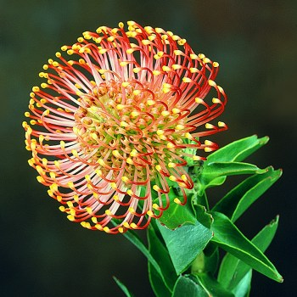
Leucospermum cordifolium
PROTACEAE
speldekussen
met hartvormig blad

Slide 5
Lilium (Longiflorum Groep)
LILIACEAE
lelie
langwerpige bloemen

Slide 6
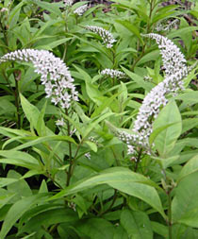
Lysimachia clethroides
PRIMULACEAE
wederik

Slide 7
Mentha cultivars
cultuurvariëteit
Munt

Slide 8
Molucella laevis
LAMIACEAE
klokken van Ierland, schelpenbloem
glad

Slide 9
Ornithogalum arabicum
HYACINTHACEAE
zuidenwindlelie
uit Arabie

Slide 10
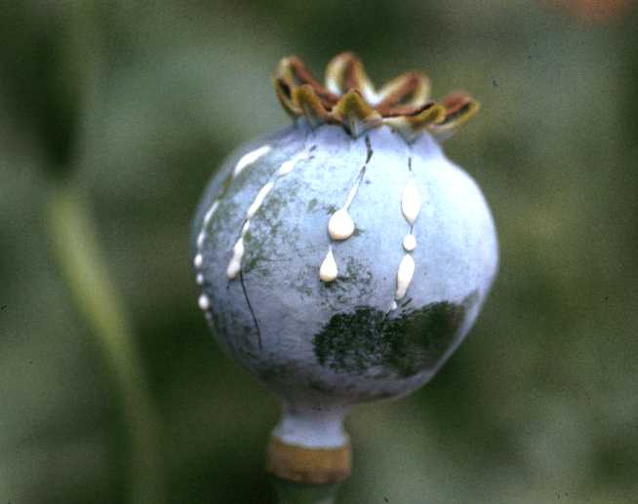
Papaver somniferum
PAPAVERACEAE
klaproos
slaapverwekkend

Slide 11
Phlox (Paniculata Groep)
POLEMONIACEAE
vlambloem
pluimvormig

Slide 12
Physalis alkekengi var. franchetii
SOLANACEAE
lampionplant
Arabische plantennaam

Slide 13
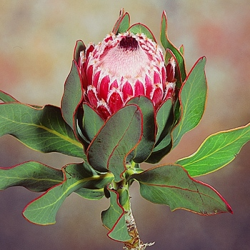
Protea barbigera
PROTACEAE
suikerbossie
baarddragend

Slide 14
Sedum ‘Herbstfreude’

Slide 15
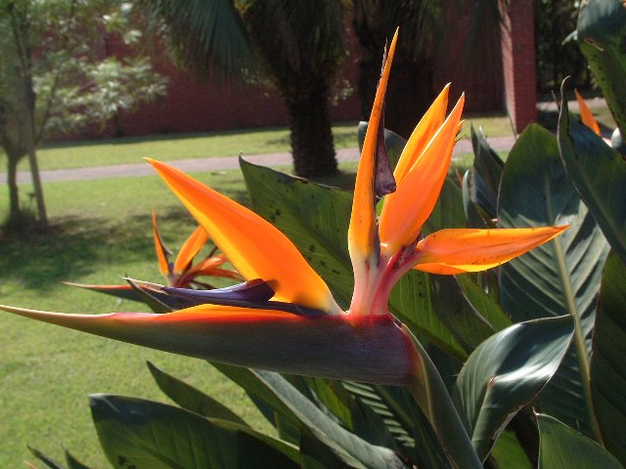
Strelitzia reginae
STRELITZIACEAE
paradijsvogelbloem
koningin

Slide 16
Trachelium caeruleum
CAMPANULACEAE
halskruid
blauwachtig

